Slide 2
SP4 - RD
PROVÁDĚCÍ
v ARCHICADU
12 - kontrolní tisk
a kompletace
ing. arch. Vladimíra Jínová

Slide 3
KONTROLNÍ TISK na A4:
Jelikož vlastní zobrazení na monitoru počítače může být velmi matoucí - co se týče měřítka, velikosti písma, tlouštky čar,.... neboť přiblížením a oddálením kresby se pohled na výkres velmi mění,
doporučuji před konečným uložením všech výkresů do PDF provést KONTROLNÍ TISK UKÁZEK Z NĚKOLIKA VÝKRESŮ V POŽADOVANÉM MĚŘÍTKU

Slide 4
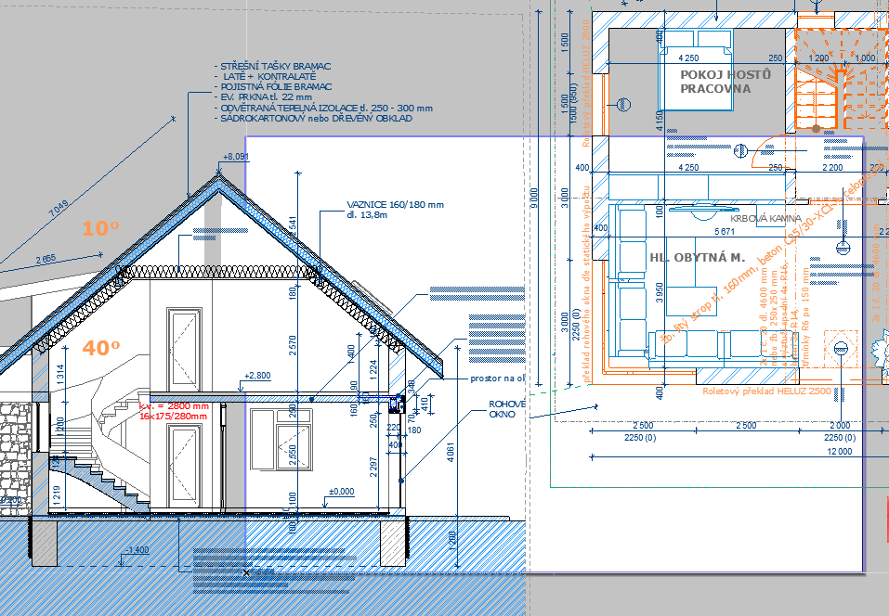
1) např. na formát A4 (dle možností mé vlastní tiskárny) vložím ukázku půdorysu, řezu, ... v měřítku, jakém budu tisknout do prováděcí dokumentace:

Slide 5
2) VYTISKNU - jasnost čar a celého tisku též závisí nepatrně na druhu a nastavení tiskárny
3) POSOUDÍM
4) popř. upravím nastavení per a velikosti písma jednotlivých textů
5) teprve uspokojivý výsledek uložím jako PDF - formáty o různých velikostech - A4, A3, A2, A1, ale mohu mít nastaveny i formáty atypické - např. 3x A4 vedle sebe

Slide 6
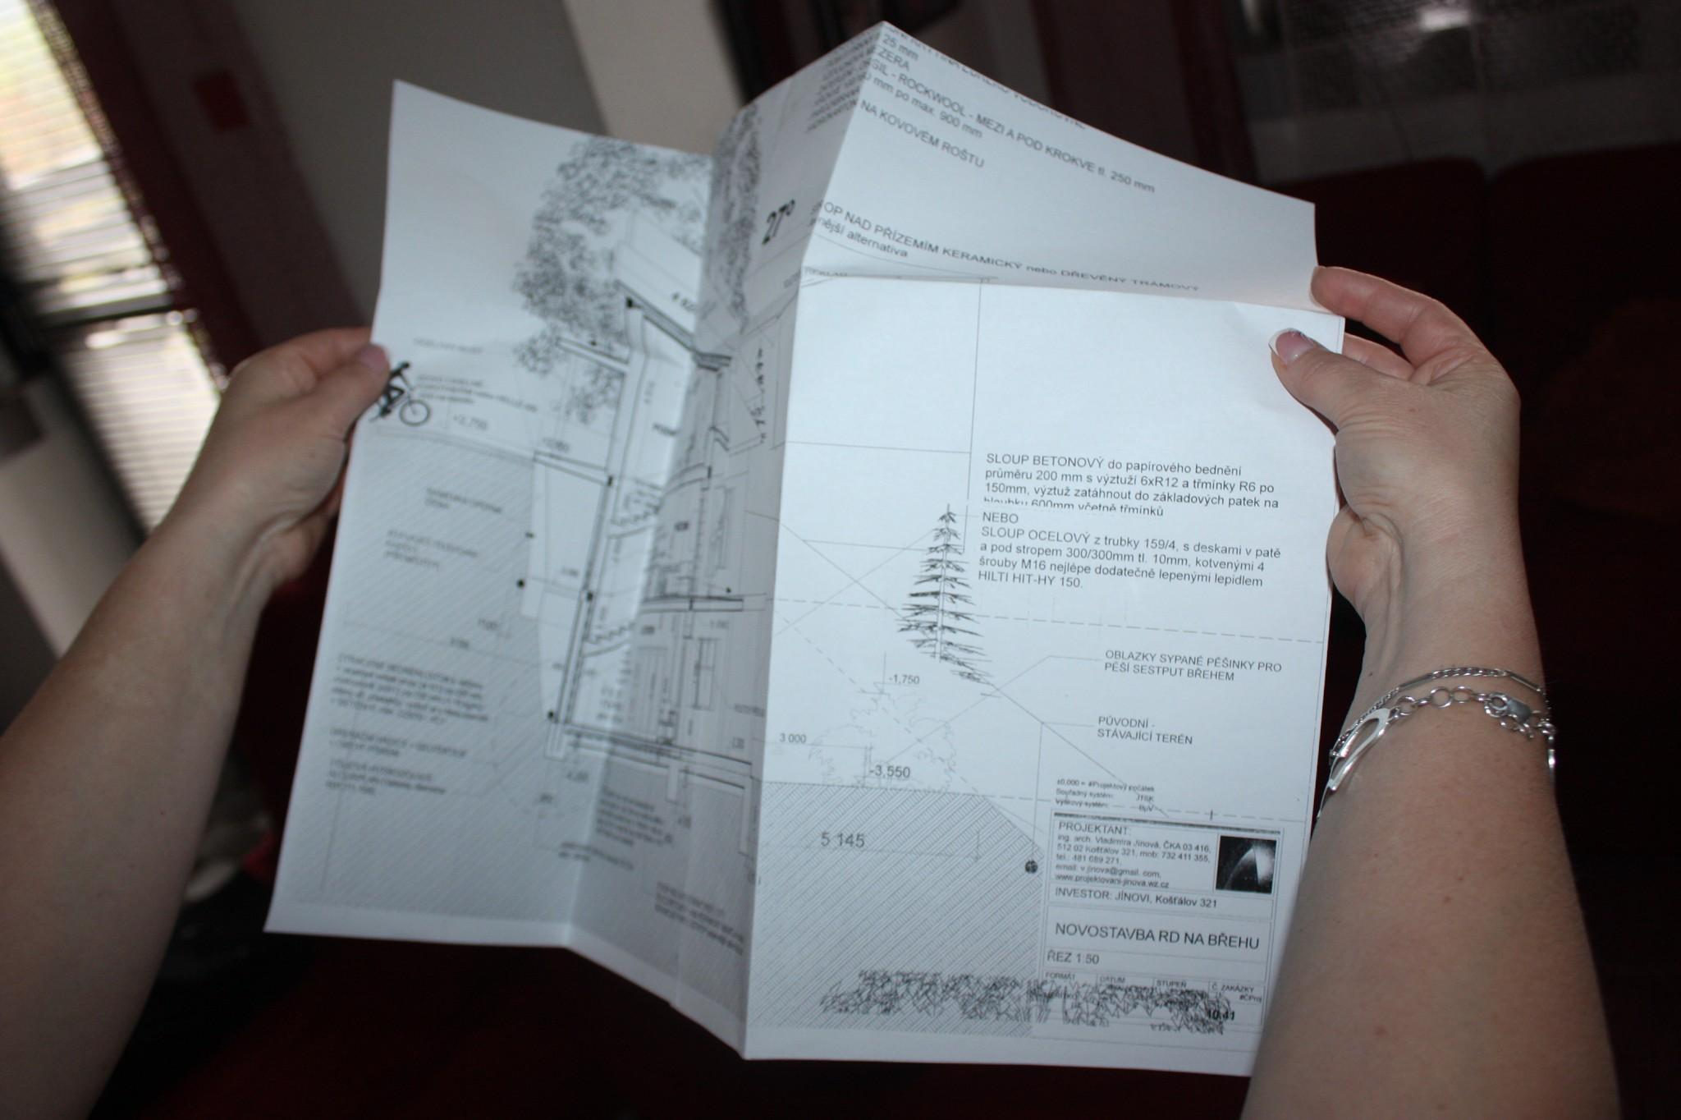
6) STAVEBNÍ VÝKRESY
skládáme "harmonikově" s tabulkou nahoru
na formát - velikost A4 = 210 x 297 mm
nejprve ve směru vodorovném,
pak přehneme dozadu horní část výkresu

Slide 7


Děkuji za pozornost ....

